Slide 1

ИНЖЕКЦИЯ ПУЧКОВ ТЯЖЕЛЫХ ИОНОВ
В СВЕРХПРОВОДЯЩИЙ БУСТЕРНЫЙ СИНХРОТРОН
УСКОРИТЕЛЬНОГО КОМПЛЕКСА NICA
А.В. Тузиков, ЛФВЭ ОИЯИ
Специальность 1.3.18
«Физика пучков заряженных частиц и ускорительная техника»

Slide 2
Ускорительный комплекс NICA
Dubna 2023

Slide 3
Актуальность работы
Необходимость разработки методов достижения проектной интенсивности ускоренного в Бустере пучка.
Создание и физический пуск систем инжекции пучка из линейного ускорителя ЛУТИ в Бустер.
Для получения проектной светимости Коллайдера NICA интенсивность пучка, инжектируемого в Коллайдер, должна быть достаточна для накопления требуемого числа ионов, что во многом определяется интенсивностью пучка, ускоренного в Бустере.
Dubna 2023

Slide 4
Основные цели и задачи
1) Разработка методов инжекции пучка в Бустер и его накопления в Бустере (включая расчёт и численное моделирование);
2) Физическое обоснование, разработка и создание схемы и элементов системы инжекции пучка в Бустер;
3) Физическое обоснование, разработка и создание канала транспортировки пучка из ЛУТИ в Бустер;
4) Разработка и создание стартового варианта системы инжекции пучка в Бустер;
5) Проведение стендовых испытаний разработанного оборудования;
6) Проведение пусконаладочных работ на разработанном оборудовании как неотъемлемой части осуществления физического пуска Бустера.
Dubna 2023

Slide 5
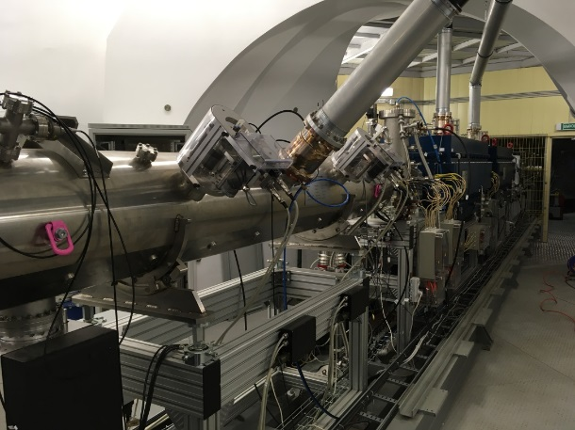
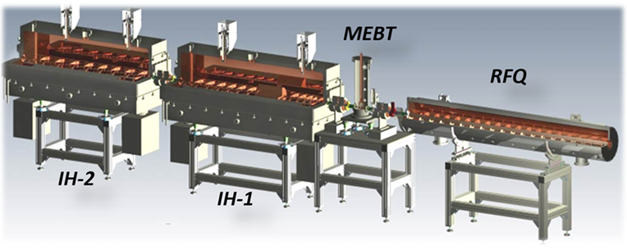
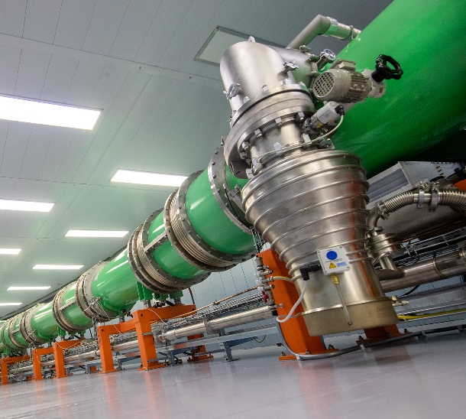
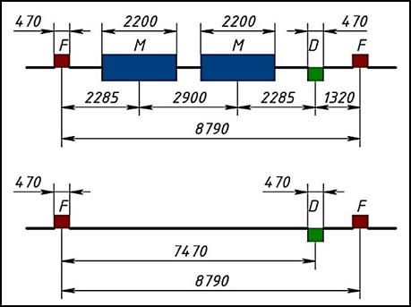
Перевод пучка из ЛУТИ в Бустер
Параметры пучка
Ионы | Au³¹⁺
Энергия, МэВ/н | 3.2
Магнитная жесткость, Тл*м | 1.6
Электрическая жесткость, МВ | 40
Цель
накопление ионов при энергии инжекции (до 2•10⁹ ионов Au³¹⁺).
ЛУТИ
КРИОН – RFQ – IH1 – IH2
Бустер
DFO-структура
4 суперпериода
Dubna 2023

Slide 6
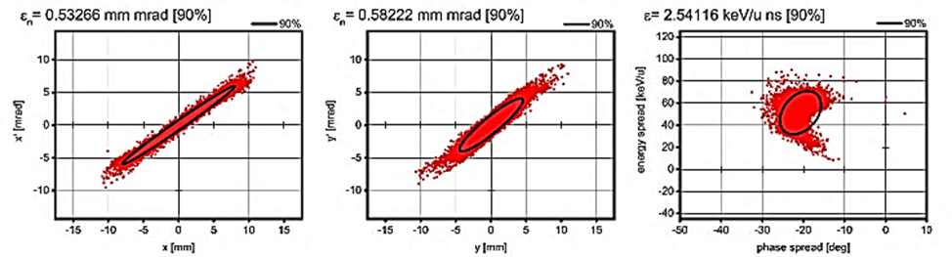
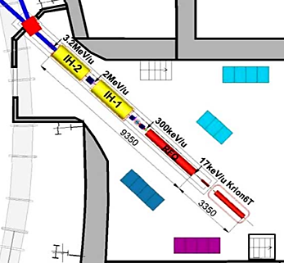
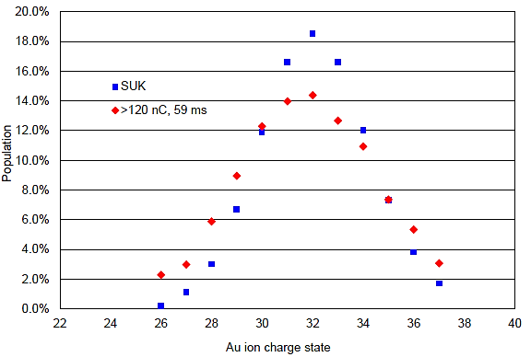
Инжектор тяжелых ионов
КРИОН – широкий зарядовый спектр ионного пучка, зависимость эмиттанса пучка от длительности вывода ионов.
ЛУТИ, каналы транспортировки пучков низких и средних энергий – рост эмиттанса и потери вследствие эффектов пространственного заряда, несколько зарядностей ионов на выходе
Dubna 2023

Slide 7
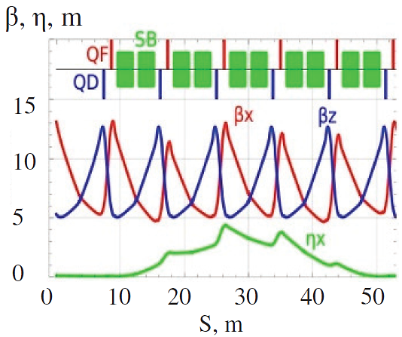
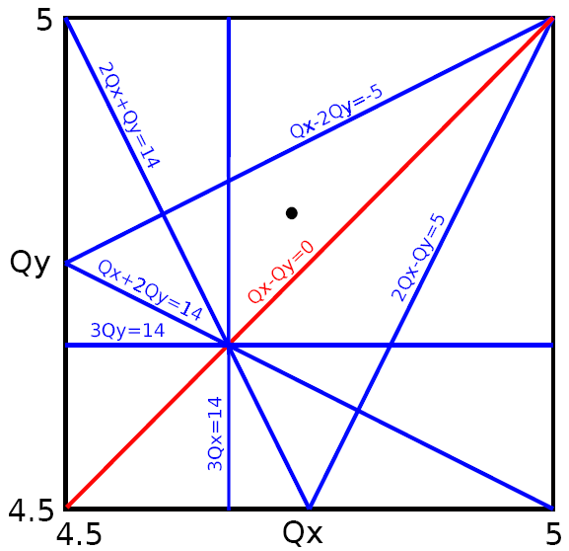
Бустерный синхротрон
Структурные функции
Цикл МП
Бетатронные частоты
Огибающие пучка
Горизонтальный адмиттанс
Горизонтальный адмиттанс – 150 π·мм·мрад
Вертикальный адмиттанс – 58 π·мм·мрад
Продольный аксептанс при инжекции – 1,5∙10⁻³
Dubna 2023

Slide 8
Постановка задачи
Факторы, снижающие интенсивность пучка в Бустере
ограничения на ток пучка ионов целевой зарядности на выходе источника КРИОН и в канале транспортировки пучков низких энергий, обусловленные широким зарядовым спектром многокомпонентного пучка тяжелых ионов и эффектами пространственного заряда;
ограничения на характеристики пучка, инжектированного и накопленного в Бустере:
1. Интенсивность пучка не менее 2∙10⁹ ионов.
2. Продольный импульсный разброс менее 1,5∙10⁻³.
3. Максимальные горизонтальные и вертикальные инварианты бетатронных колебаний ионов не превышают значений 150 π∙мм•мрад и 58 π∙мм•мрад соответственно.
Задача: разработать проект системы инжекции пучка в Бустер и канала транспортировки пучка ЛУТИ-Бустер, позволяющих
выполнить требования на параметры пучка независимо от наличия факторов, ограничивающих интенсивность пучка, и с учетом расчетных характеристик пучка на выходе ЛУТИ;
сохранить аксептанс Бустера после размещения элементов конструкций инжекционных устройств.
Решение достигается выбором
методов инжекции/накопления пучка в Бустер;
элементов канала транспортировки пучка ЛУТИ-Бустер и системы инжекции.
Dubna 2023

Slide 9
Методы инжекции пучка в Бустер
Основной проектный метод инжекции
Однократная однооборотная инжекция
Сценарии использования других методов инжекции
1) Работа с ионами, имеющими низкую интенсивность / широкий зарядовый спектр на выходе источника КРИОН.
Решение: многократное повторение циклов инжекции → многократная инжекция.
2) Уменьшение потерь ионов низких энергий вследствие эффектов пространственного заряда и оптимизация времени вывода ионов из источника КРИОН с целью получения высокоинтенсивных пучков.
Решение: увеличение длительности вывода ионов из источника КРИОН → многооборотная инжекция.
Концепция перестраиваемой инжекции – концепция системы, имеющей возможность реализовать несколько альтернативных методов инжекции одним набором устройств:
бетатронное накопление ионов в горизонтальной фазовой плоскости Бустера;
традиционный набор устройств: септум для ввода ионов и кикеры для посадки пучка на замкнутую орбиту или для создания локального бампа замкнутой орбиты;
сепарация и поглощение нецелевых зарядностей в канале транспортировки;
требуемый продольный импульсный разброс, согласование поперечных параметров и траектория ввода инжектируемого пучка в Бустер обеспечиваются оптической системой канала транспортировки и электростатическим септумом.
Dubna 2023

Slide 10
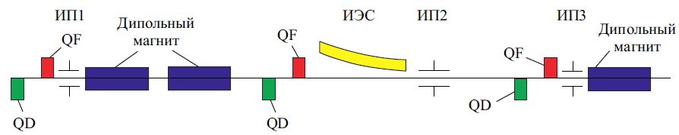
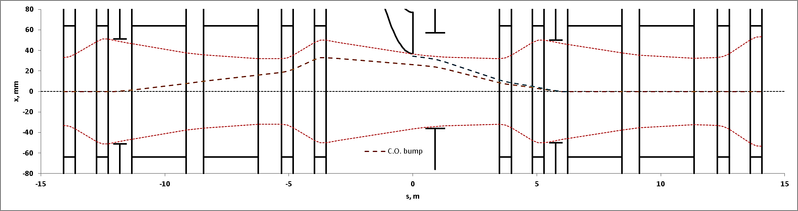
Система инжекции пучка в Бустер
Состав
электростатический септум ИЭС;
три модуля электрических кикеров – инфлекторных пластин ИП1–ИП3.
Функционал
Импульсный локальный бамп замкнутой орбиты.
Быстрое изменение электрического поля в инфлекторных пластинах.
ИП1
ИП2
ИП3
Dubna 2023

Slide 11
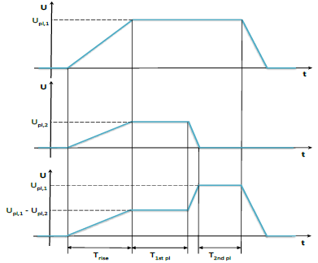
Методы инжекции пучка в Бустер
Двухступенчатый импульс инфлекторных пластин ИП1 - ИП3
Импульс на пластине №1
Импульс на пластине №2
Разностный импульс
Dubna 2023

Slide 12
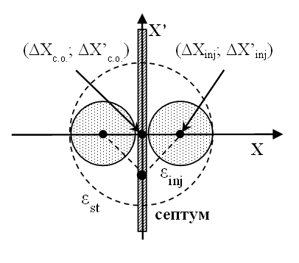
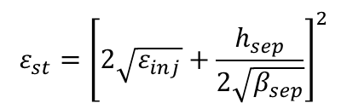

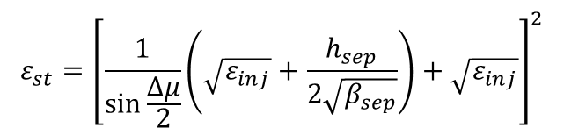

Методы инжекции пучка в Бустер
Концепция многооборотной инжекции
Накопление пучка на горизонтальной фазовой плоскости в течение нескольких оборотов.
Горизонтальный эмиттанс накопленного пучка зависит от числа оборотов инжекции и частоты бетатронных колебаний.
Одноступенчатый импульс
Двухступенчатый импульс
Оптимизация схем многооборотной инжекции
${∆X}_{inj}=\sqrt{ε_{inj}}+\frac{h_{sep}}{2\sqrt{β_{sep}}}$, ${∆X}_{inj}^{′}=\frac{{∆X}_{inj}}{tg \frac{∆μ}{2}}$
${∆X}_{c.o.}=0$, ${∆X}_{c.o.}^{′}=\frac{{∆X}_{inj}}{tg \frac{∆μ}{2}}$
$$ε_{st}={\left[\frac{1}{\sin{\frac{∆μ}{2}}}\left(\sqrt{ε_{inj}}+\frac{h_{sep}}{2\sqrt{β_{sep}}}\right)+\sqrt{ε_{inj}}\right]}^{2}$$
$$ε_{st}={\left[2\sqrt{ε_{inj}}+\frac{h_{sep}}{2\sqrt{β_{sep}}}\right]}^{2}$$
Dubna 2023

Slide 13
Методы инжекции пучка в Бустер
Концепция многократной инжекции
Переменный фазовый портрет инжектируемого пучка позволяет компактнее заполнять фазовую плоскость (динамический режим ввода пучка – перестройка оптики канала транспортировки с частотой 10 Гц).
Горизонтальный эмиттанс накопленного пучка зависит от числа повторения инжекции.
Одноступенчатый импульс
Двухступенчатый импульс
Dubna 2023

Slide 14
Методы инжекции пучка в Бустер
Схема инжекции | Горизонтальный эмиттанс накопленного пучка, π∙мм∙мрад
1) Однооборотная инжекция. | 15
2) Многооборотная инжекция с одноступенчатым импульсом. | 120
3) Двухоборотная инжекция с двухступенчатым импульсом. | 65
4) Двукратная инжекция с одноступенчатым импульсом без дин. перестройки канала. | 135
5) Двукратная инжекция с одноступенчатым импульсом с дин. перестройкой канала. | 95
6) Двукратная инжекция с двухступенчатым импульсом без дин. перестройки канала. | 65
7) Двукратная инжекция с двухступенчатым импульсом с дин. перестройкой канала. | 55
8) Трехкратная инжекция с двухступенчатым импульсом без дин. перестройки канала. | 135
9) Трехкратная инжекция с двухступенчатым импульсом с дин. перестройкой канала. | 105
Dubna 2023

Slide 15
Методы инжекции пучка в Бустер
Многократная инжекция с двухступенчатым импульсом
с динамической перестройкой канала инжекции
Длительность одной стадии инжекции – менее 8,5 мкс.
Период повторения инжекций – 100 мс.
Полная длительность – 100 или 200 мс.
Горизонтальный эмиттанс при двукратной инжекции – 52 π·мм·мрад.
Горизонтальный эмиттанс при трехкратной инжекции – 102 π·мм·мрад.
Вертикальный эмиттанс – 15 π·мм·мрад.
Параметры пучка на выходе септума при 1-ой инжекции: β_{x} = 7 м, α_{x} = 0,56 (пучок согласован со структурными функциями Бустера).
Параметры пучка на выходе септума при 2-ой инжекции: β_{x} = 3,4 м, α_{x} = 0,27.
Параметры пучка на выходе септума при 3-ей инжекции: β_{x} = 3 м, α_{x} = 0,24.
1-я стадия инжекции
 | Напряжение, кВ | Напряженность, кВ/см | Угол, мрад
ИП1 | 0 | 0 | 0
ИП2 | 0 | 0 | 0
ИП3 | 64 | 6,4 | 7
Dubna 2023

Slide 16
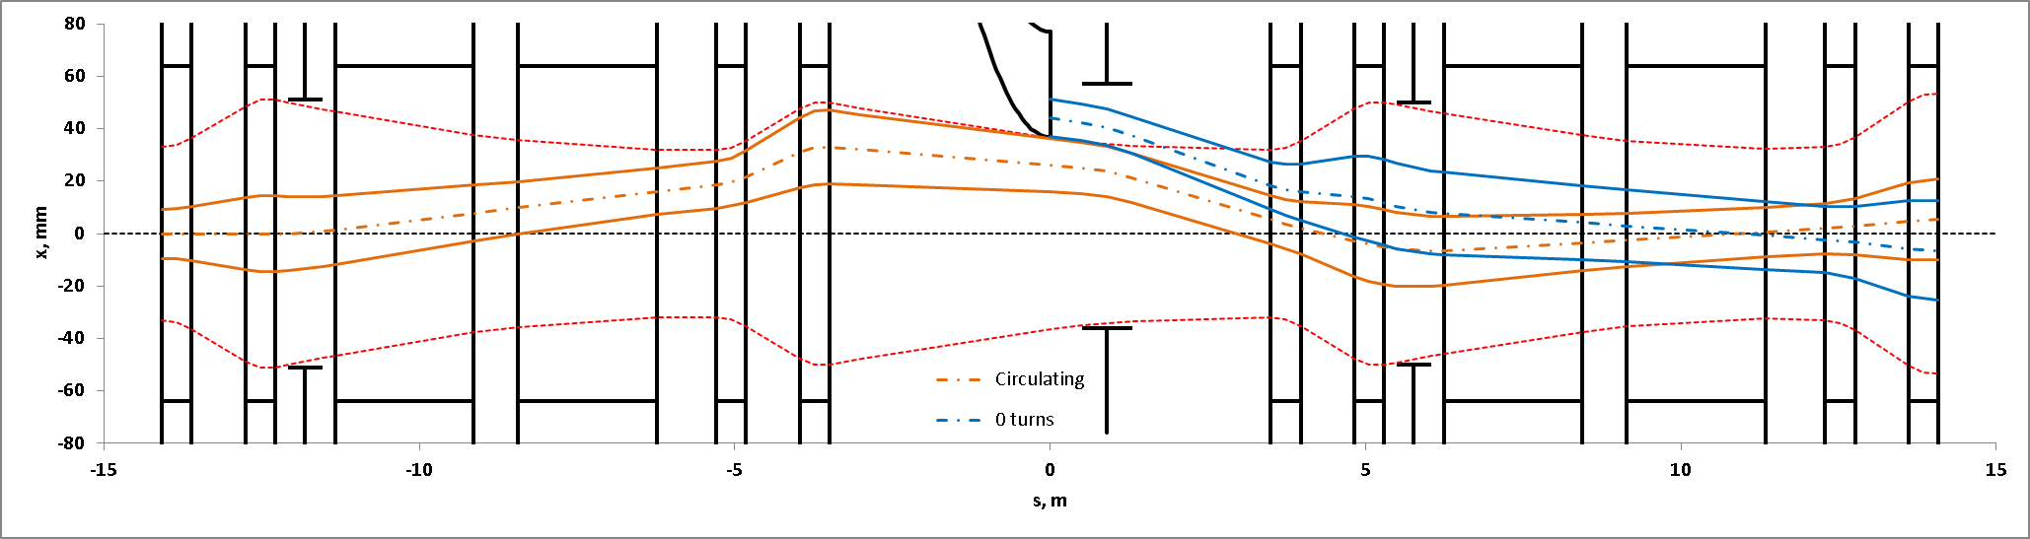
Методы инжекции пучка в Бустер
Многократная инжекция с двухступенчатым импульсом
с динамической перестройкой канала инжекции
2-я стадия инжекции
 | Напряжение, кВ | Напряженность, кВ/см | Угол, мрад
ИП1 | 24 | 2,4 | 3
ИП2 | 19 → 25 | 2 → 2,7 | -4,1 → -5,4
ИП3 | 34 → 45 | 3,4 → 4,5 | 4,3 → 5,7
2-я стадия инжекции: фазовый портрет
Dubna 2023

Slide 17
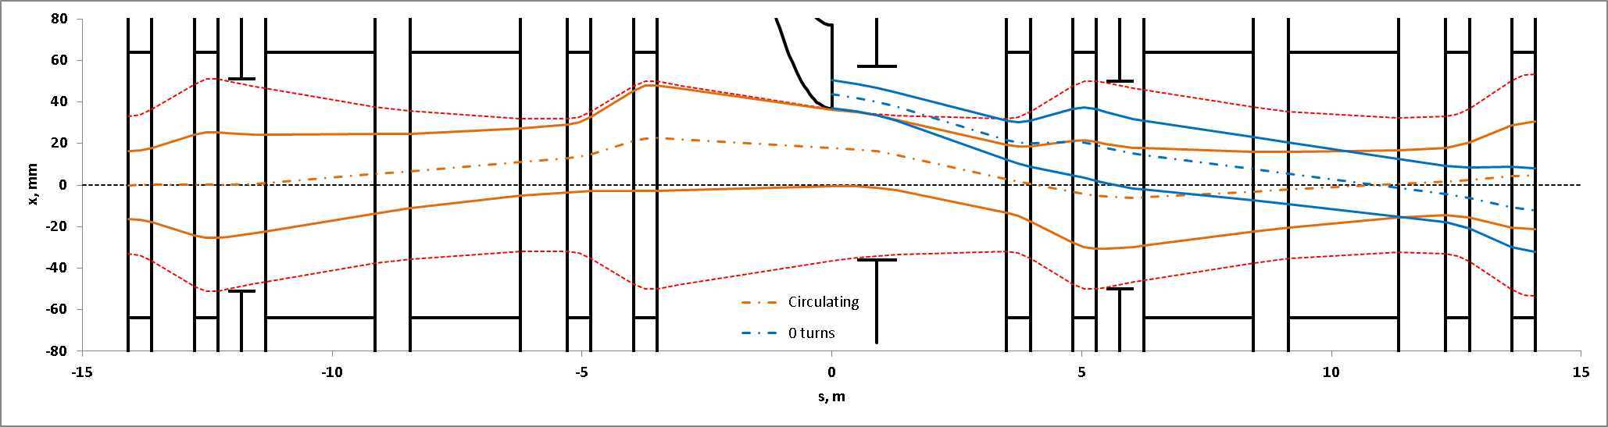
Методы инжекции пучка в Бустер
Многократная инжекция с двухступенчатым импульсом
с динамической перестройкой канала инжекции
3-я стадия инжекции
 | Напряжение, кВ | Напряженность, кВ/см | Угол, мрад
ИП1 | 16 | 1,6 | 2
ИП2 | 13 → 18 | 1,4 → 1,9 | -2,8 → -3,9
ИП3 | 23 → 33 | 2,3 → 3,3 | 2,9 → 4,2
3-я стадия инжекции: фазовый портрет
Dubna 2023

Slide 18
Методы инжекции пучка в Бустер
Параметры пучка на выходе электростатического септума
Схема инжекции | X, мм | X’, мрад | β_{x}, м | α_{x}
1) Однооборотная инжекция. | 49 | -9,98 | 7 | 0,56
2) Многооборотная инжекция с одноступенчатым импульсом. | 48,5 | -1,58 | 7 | 0,56
3) Двухоборотная инжекция с двухступенчатым импульсом. | 48,5 | -1,58 | 7 | 0,56
4) Двукратная инжекция с одноступенчатым импульсом без дин. перестройки канала. | 45,9 | -9,35; -3,59 | 3,9 | 0,32
5) Двукратная инжекция с одноступенчатым импульсом с дин. перестройкой канала. | 49; 44,4 | -9,98; -3,46 | 7; 2,5 | 0,56; 0,2
6) Двукратная инжекция с двухступенчатым импульсом без дин. перестройки канала. | 49; 48,5 | -9,98; -3,78 | 7 | 0,56
7) Двукратная инжекция с двухступенчатым импульсом с дин. перестройкой канала. | 49; 45,4 | -9,98; -3,54 | 7; 3,4 | 0,56; 0,27
8) Трехкратная инжекция с двухступенчатым импульсом без дин. перестройки канала. | 45,9 | -9,35; -3,59; -3,62 | 3,9 | 0,32
9) Трехкратная инжекция с двухступенчатым импульсом с дин. перестройкой канала. | 49; 45,4; 44,9 | -9,98; -3,54; -3,53 | 7; 3,4; 3 | 0,56; 0,27; 0,24
Dubna 2023

Slide 19
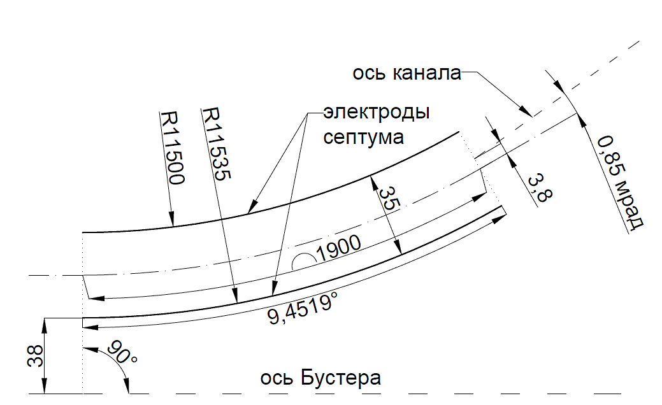
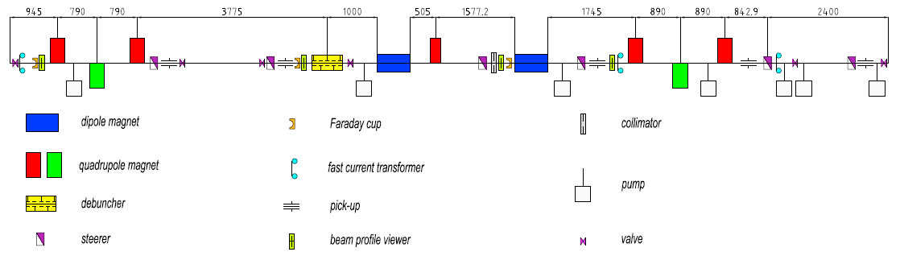
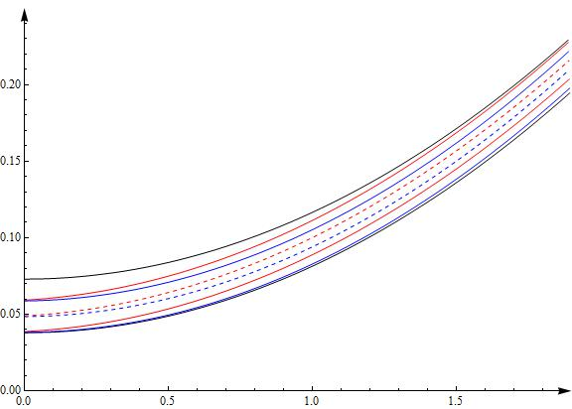
Ввод пучка в Бустер
Диапазон варьирования напряжения на катоде ЭСС для различных схем инжекции – от 116 до 125 кВ.
Dubna 2023

Slide 20
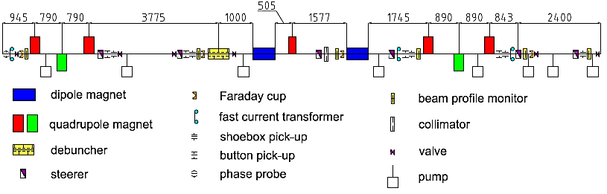
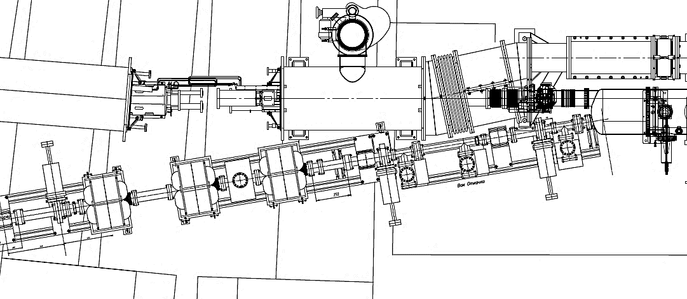
Канал транспортировки пучка ЛУТИ-Бустер
Dubna 2023

Slide 21
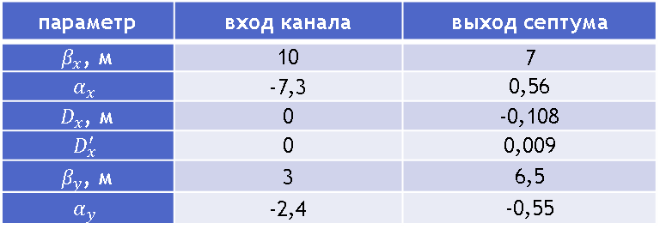
Канал транспортировки пучка ЛУТИ-Бустер
Базовая настройка канала
параметр | вход канала | выход септума
$β_{x}$, м | 10 | 7
$$α_{x}$$ | -7,3 | 0,56
$D_{x}$, м | 0 | -0,108
$$D_{x}^{′}$$ | 0 | 0,009
$β_{y}$, м | 3 | 6,5
$$α_{y}$$ | -2,4 | -0,55
линза | градиент, Тл/м
Q1 | 5
Q2 | -6.9
Q3 | 3.6
Q4 | 2.5
Q5 | 8.8
Q6 | -7.8
Q7 | 6.8
Dubna 2023
Горизонтальный и вертикальный аксептансы – более 30 π·мм·мрад.

Slide 22
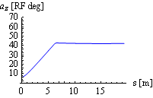
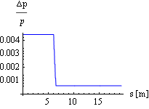
Канал транспортировки пучка ЛУТИ-Бустер
Дебанчировка пучка
Сепарация и поглощение нецелевых зарядностей
Dubna 2023

Slide 23
Методика настройки инжекции пучка в Бустер
Методика настройки однократной однооборотной инжекции
однокомпонентного ионного пучка
Настройка начальной части канала транспортировки с коррекцией траектории пучка на участке перед дебанчером.
Настройка шиканы канала транспортировки.
Настройка финальной части канала транспортировки с коррекцией траектории пучка на участке перед электростатическим септумом.
Настройка дебанчера по влиянию на горизонтальные положение и профиль пучка.
Настройка электростатического септума и направляющего корректора CM5 в канале транспортировки.
Настройка ведущего магнитного поля, рабочей точки и корректоров с целью получения циркуляции пучка с минимальными потерями на первых оборотах.
Dubna 2023

Slide 24
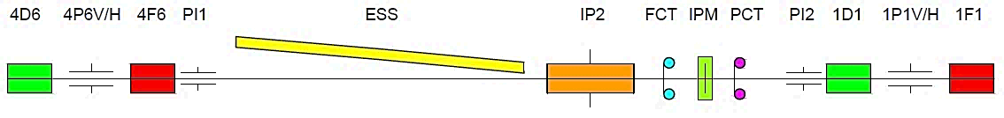
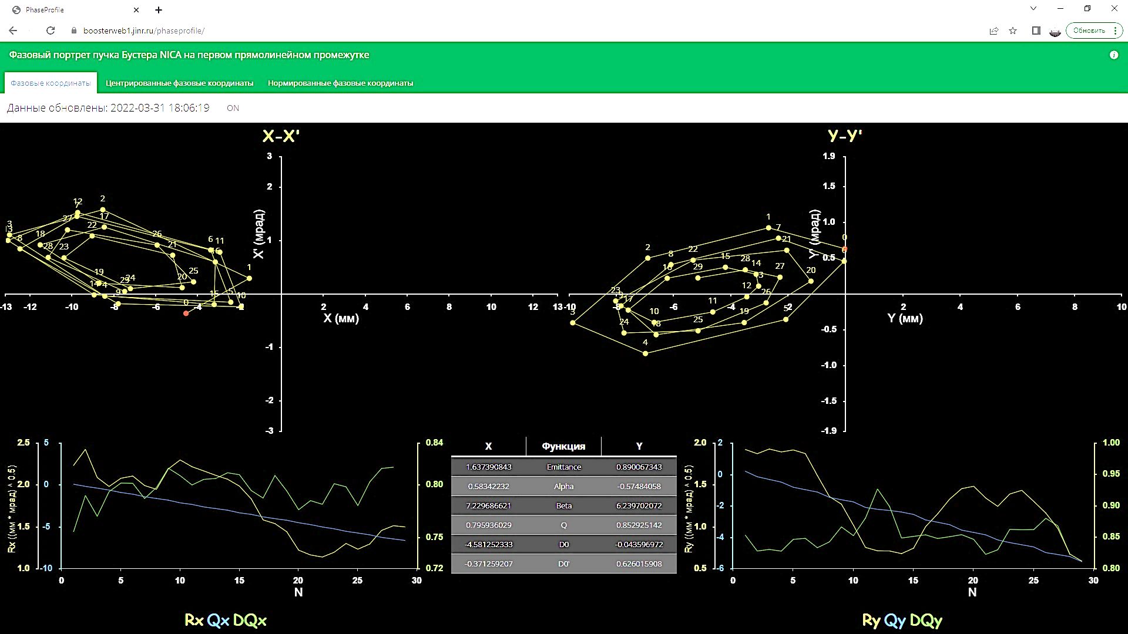
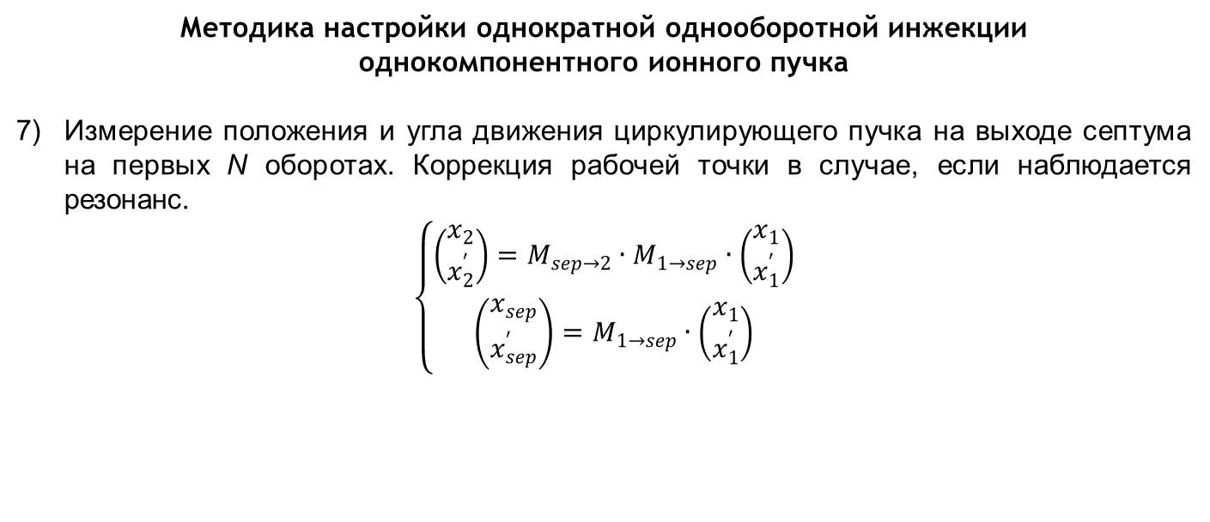
Методика настройки инжекции пучка в Бустер
Методика настройки однократной однооборотной инжекции
однокомпонентного ионного пучка
Измерение положения и угла движения циркулирующего пучка на выходе септума на первых N оборотах. Коррекция рабочей точки в случае, если наблюдается резонанс.
$$\left\{\begin{matrix}\left(\begin{matrix}x_{2} \\ x_{2}^{′}\end{matrix}\right)=M_{sep→2}∙M_{1→sep}∙\left(\begin{matrix}x_{1} \\ x_{1}^{′}\end{matrix}\right) \\ \left(\begin{matrix}x_{sep} \\ x_{sep}^{′}\end{matrix}\right)=M_{1→sep}∙\left(\begin{matrix}x_{1} \\ x_{1}^{′}\end{matrix}\right)\end{matrix}\right.$$
Dubna 2023

Slide 25
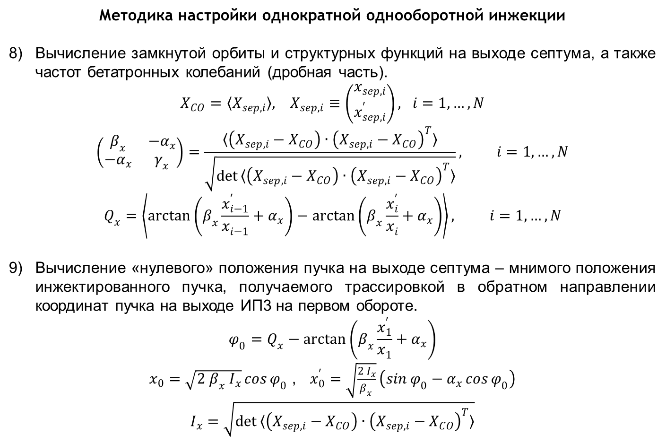
Методика настройки инжекции пучка в Бустер
Методика настройки однократной однооборотной инжекции
Вычисление замкнутой орбиты и структурных функций на выходе септума, а также частот бетатронных колебаний (дробная часть).
$X_{CO}=〈X_{sep,i}〉, X_{sep,i}≡\left(\begin{matrix}x_{sep,i} \\ x_{sep,i}^{′}\end{matrix}\right), i=1,…,N$
$$\left(\begin{matrix}β_{x} & −α_{x} \\ −α_{x} & γ_{x}\end{matrix}\right)=\frac{〈\left(X_{sep,i}−X_{CO}\right)∙{\left(X_{sep,i}−X_{CO}\right)}^{T}〉}{\sqrt{\det{〈\left(X_{sep,i}−X_{CO}\right)∙{\left(X_{sep,i}−X_{CO}\right)}^{T}〉}}}, i=1,…,N$$
$$Q_{x}=\left\langle \arctan\left(β_{x}\frac{x_{i−1}^{′}}{x_{i−1}^{ }}+α_{x}\right)−\arctan\left(β_{x}\frac{x_{i}^{′}}{x_{i}^{ }}+α_{x}\right)\right\rangle , i=1,…,N$$
Вычисление «нулевого» положения пучка на выходе септума – мнимого положения инжектированного пучка, получаемого трассировкой в обратном направлении координат пучка на выходе ИП3 на первом обороте.
$$φ_{0}=Q_{x}−\arctan\left(β_{x}\frac{x_{1}^{′}}{x_{1}^{ }}+α_{x}\right)$$
$x_{0}=\sqrt{2 β_{x} I_{x}}\cos{φ_{0}}$ , $x_{0}^{′}=\sqrt{\frac{2 I_{x}}{β_{x} }}\left(\sin{φ_{0}}−α_{x}\cos{φ_{0}}\right)$
$$I_{x}=\sqrt{\det{〈\left(X_{sep,i}−X_{CO}\right)∙{\left(X_{sep,i}−X_{CO}\right)}^{T}〉}}$$
Dubna 2023

Slide 26
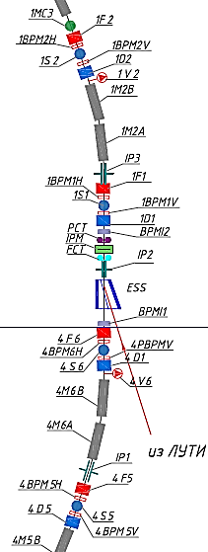
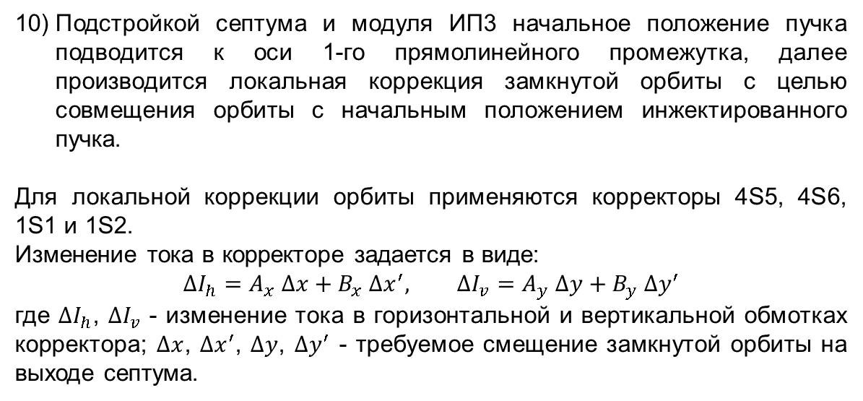
Методика настройки инжекции пучка в Бустер
Методика настройки однократной однооборотной инжекции
Подстройкой септума и модуля ИП3 начальное положение пучка подводится к оси 1-го прямолинейного промежутка, далее производится локальная коррекция замкнутой орбиты с целью совмещения орбиты с начальным положением инжектированного пучка.
Для локальной коррекции орбиты применяются корректоры 4S5, 4S6, 1S1 и 1S2.
Изменение тока в корректоре задается в виде:
$$∆I_{h}=A_{x} ∆x+B_{x} ∆x^{′}, ∆I_{v}=A_{y} ∆y+B_{y} ∆y^{′}$$
где $∆I_{h}$, $∆I_{v}$ - изменение тока в горизонтальной и вертикальной обмотках корректора; $∆x$, $∆x^{′}$, $∆y$, $∆y^{′}$ - требуемое смещение замкнутой орбиты на выходе септума.
Корректор | A_{x} | B_{x}
4S5H | -0,03 | -1,7
4S6H | 0,335 | 3,04
1S1H | -0,325 | -2,98
1S2H | 0,72 | 2,36
Корректор | A_{y} | B_{y}
4S5V | 0,49 | -2,08
4S6V | 0 | 2,54
1S1V | 0,32 | -2,86
1S2V | 0,285 | 1,32
Dubna 2023

Slide 27
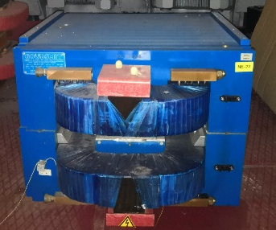
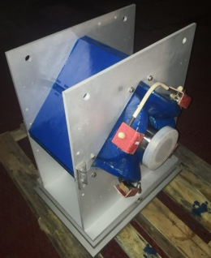
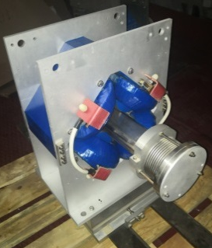
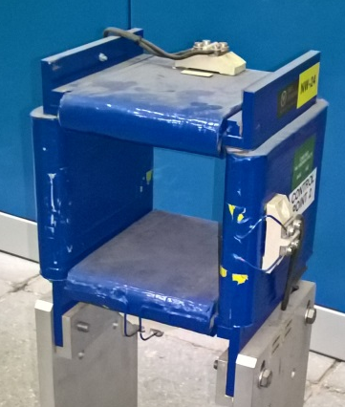
Канал транспортировки пучка ЛУТИ-Бустер
Параметры основных элементов (магниты AmPS)
Дипольные магниты
Эффективная длина, м | 0,65
Макс. поле, Тл | 1
Зазор, мм | 45
Квадрупольные линзы
Эффективная длина, м | 0,29 / 0,21
Макс. градиент, Тл/м | 10 / 19
Зазор (диаметр), мм | 95 / 71
Корректоры
Эффективная длина, м | 0,25
Макс. поле, Тл | 0,05
Зазор, мм | 125 × 110
Dubna 2023

Slide 28
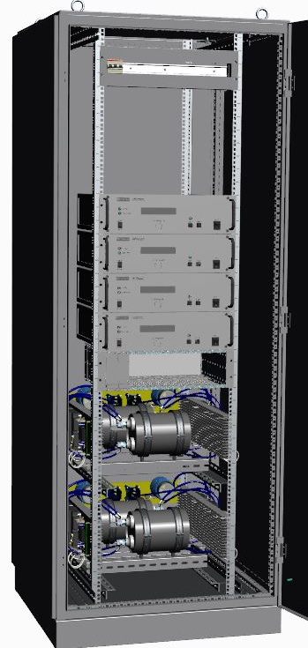
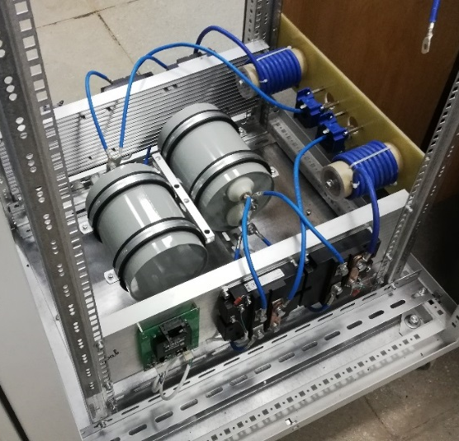
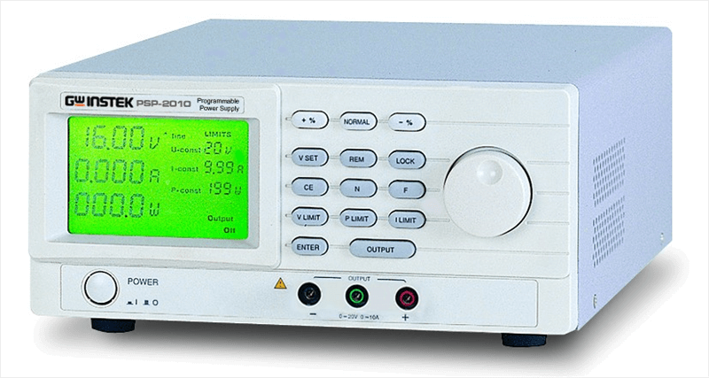
Канал транспортировки пучка ЛУТИ-Бустер
Параметры основных элементов (источники питания)
Дипольные магниты
Макс. ток | 450 А
Нестабильность тока | ± 1,5·10⁻⁴
Сопротивление нагрузки | 50 мОм
Индуктивность нагрузки | 45 мГн
Квадрупольные линзы
Макс. ток | 230 А
Нестабильность тока | ± 1·10⁻³
Сопротивление нагрузки | 55 / 40 мОм
Индуктивность нагрузки | 22 / 11 мГн
Корректоры
Макс. ток | 10 А
Нестабильность тока | ± 1·10⁻²
Dubna 2023

Slide 29
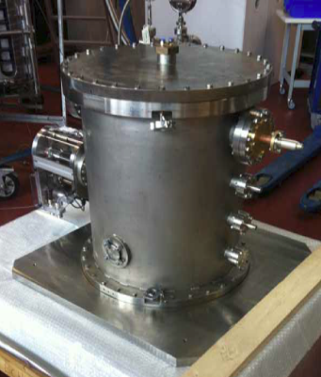
Канал транспортировки пучка ЛУТИ-Бустер
Дебанчер
Длина, м | 0,49
Частота ВЧ, МГц | 100,625
Амплитуда ВЧ, кВ | 65
Спроектировано и изготовлено Bevatech, Германия
Dubna 2023

Slide 30
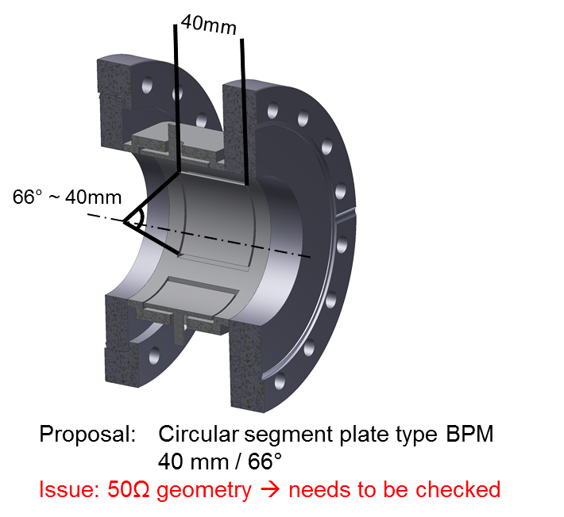
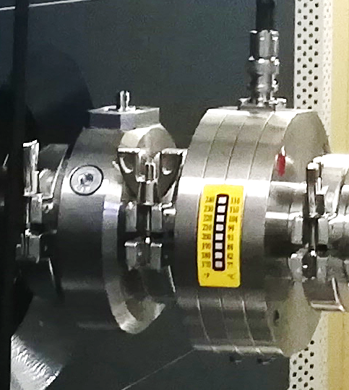
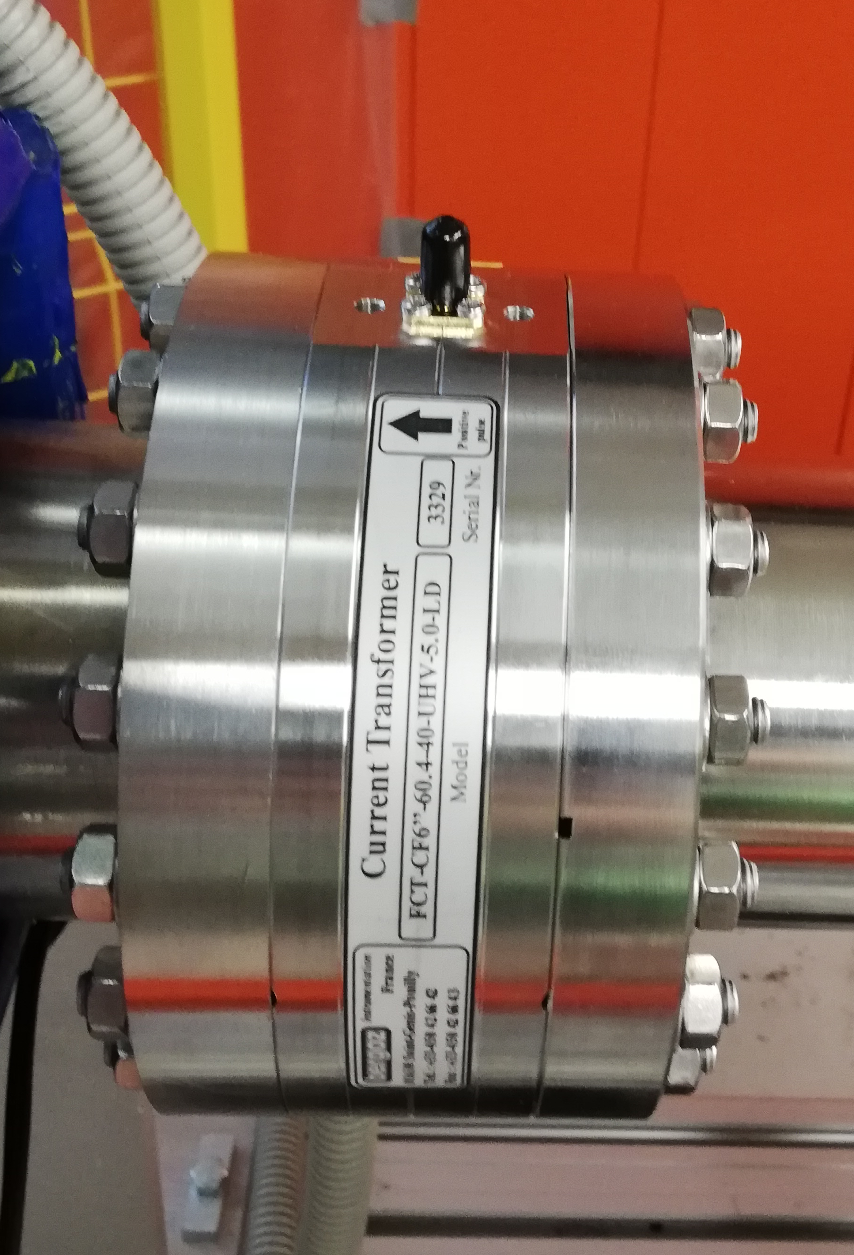
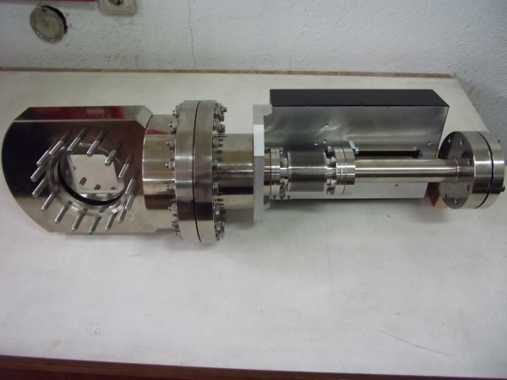
Канал транспортировки пучка ЛУТИ-Бустер
Диагностика пучка
Цилиндры Фарадея – 4 шт.
Изготовитель – ЛФВЭ ОИЯИ
Трансформаторы тока – 3 шт.
Изготовитель – Bergoz
Коробчатые пикапы – 5 шт.
Изготовитель – ИЯФ СО РАН
Кнопочные пикапы – 4 шт.
Изготовитель – Bevatech
Измеритель фазы пучка – 1 шт.
Изготовитель – Bevatech
Многопроволочные профилометры – 6 шт.
Изготовители – ИЯИЯЭ БАН, Болгария;
ООО «ЭрЭнДи Вакуум», Белгород;
ЛФВЭ ОИЯИ
Dubna 2023

Slide 31
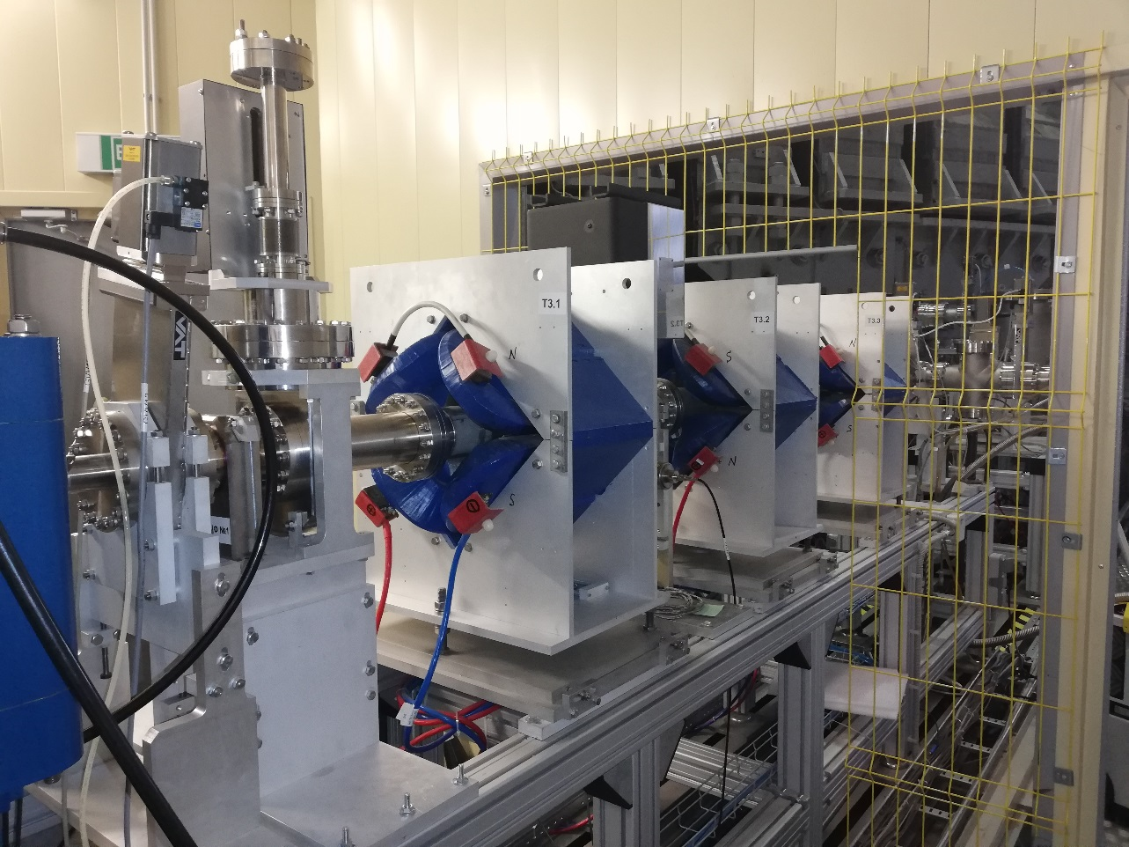
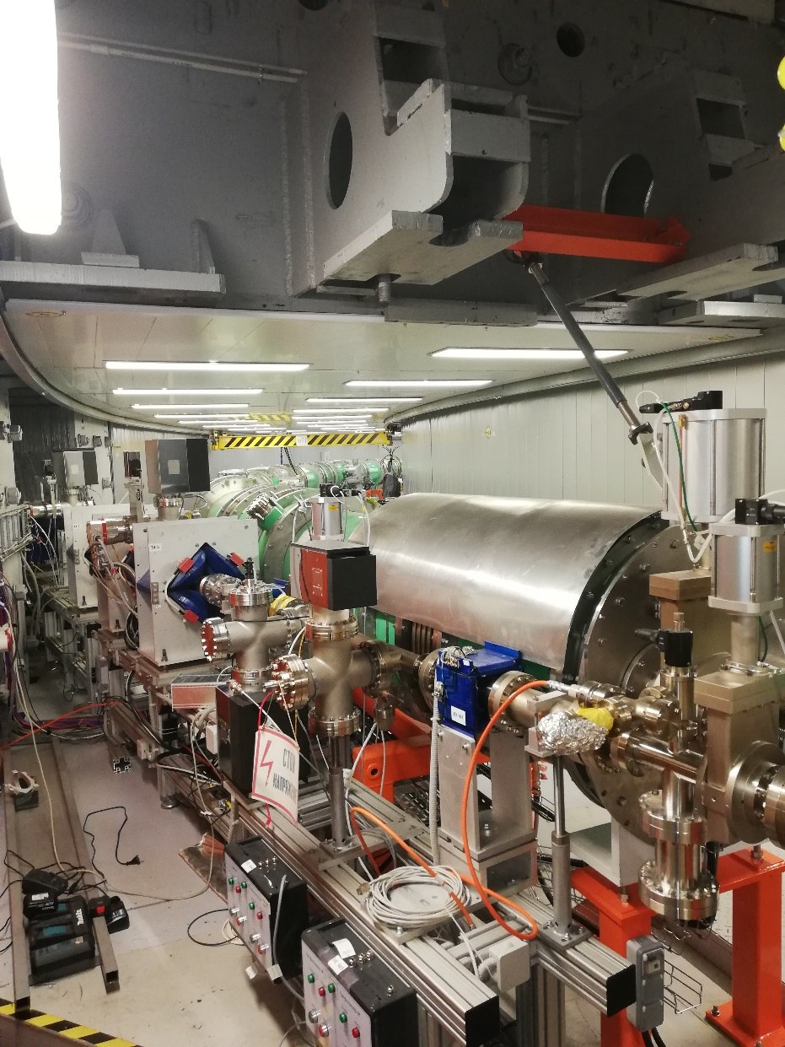
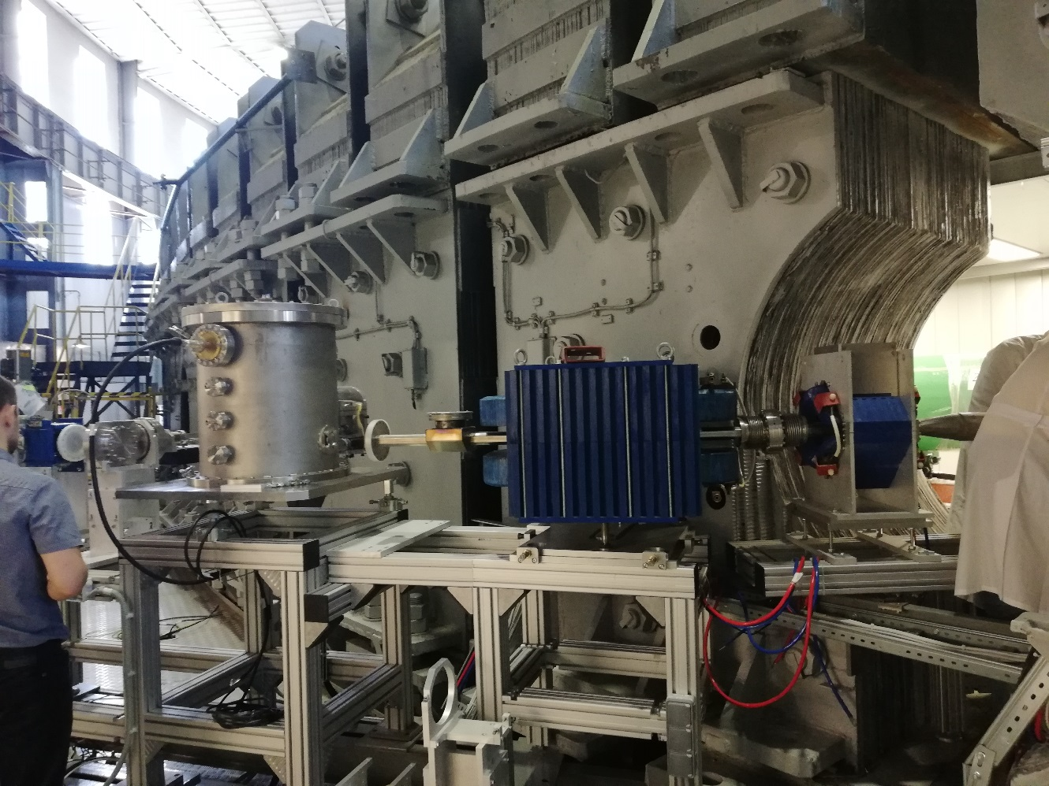
Канал транспортировки пучка ЛУТИ-Бустер
Dubna 2023

Slide 32
Система инжекции пучка в Бустер
Основные параметры элементов
 | Длина, м | Зазор, мм | X₁, мм | X₂, мм | Макс. напряжение, кВ
ИП1 | 0,45 | 102 | -51 | +51 | 40
ИП2 | 0,8 | 93 | -36 | +57 | 50
ИП3 | 0,45 | 102 | -51 | +51 | 65
ИЭС | 1,9 | 35 | [+38; +195] | [+73; +230] | 130
Dubna 2023

Slide 33
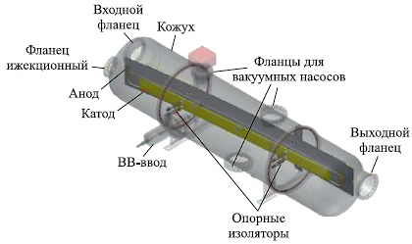
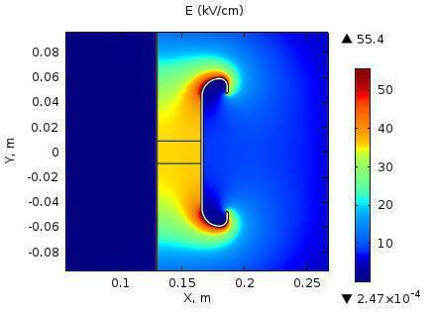
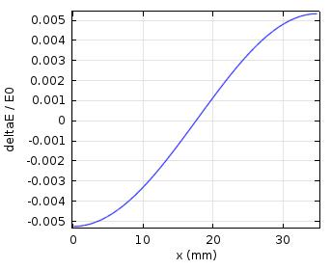
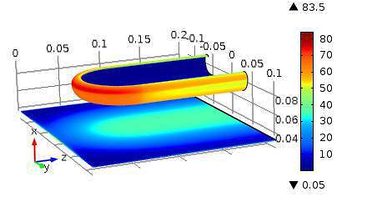
Система инжекции пучка в Бустер
Электростатический септум
Напряженность поля на катоде
не превышает 80 кВ/см
Неоднородность поля внутри прямоугольной области - ±1%
Dubna 2023

Slide 34




Система инжекции пучка в Бустер
Модули инфлекторных пластин ИП1-ИП3
ИП1,
ИП3
ИП2
Неоднородность поля внутри прямоугольных областей - ±1%
Dubna 2023

Slide 35

Система инжекции пучка в Бустер
Питание инфлекторных пластин ИП1 - ИП3
ИП1 |  | ИП2 |  | ИП3
Пластина №1 | Пластина №2 | Пластина №1 | Пластина №2 | Пластина №1 | Пластина №2
65 кВ | 0 кВ | 65 кВ | 20 кВ | 65 кВ | 20 кВ
Импульс
T_{rise} | ~1 мс
T_{pl} | 8 ÷ 30 мкс
T_{fall} | ~0.1 мкс
Dubna 2023

Slide 36



Система инжекции пучка в Бустер
Dubna 2023

Slide 37



Участок инжекции
IP1
ESS
IP2
IP3
Х
Испытания ИП3:
изоляционный вакуум 1∙10⁻⁵ Торр;
напряжение на пластинах 62 кВ;
длительность импульса 1 мс
Dubna 2023

Slide 38

Участок инжекции
Х
Х
Испытания септума:
напряжение на электродах 130 кВ
Dubna 2023

Slide 39


Пучок в канале ЛУТИ-Бустер
Первый пучок в канале – декабрь 2019 г.
Dubna 2023

Slide 40

Пучок в канале ЛУТИ-Бустер
Прохождение пучка в канале – не менее 90%
Dubna 2023

Slide 41

Пучок в канале ЛУТИ-Бустер
Профили пучка на профилометрах П2 и П5
– совпадение не хуже 30% с теорией
Dubna 2023

Slide 42

Инжекция пучка в Бустер
19 декабря 2020 г.
после открывания проходного затвора на входе септума сразу получена циркуляция пучка в Бустере
 | Теория | Настройка 19.12.2020
Ток в цепи питания магнитов Бустера, А | 390 | 390
Напряжение на катоде септума, кВ | 72 | 74
Напряжение на пластинах ИП3, кВ | 40 | 38
Dubna 2023

Slide 43

Циркуляция пучка в Бустере
26-29 декабря 2020 г.
получена максимальная в пусконаладочном сеансе интенсивность циркулирующего пучка в Бустере
до 7∙10¹⁰ ионов He¹⁺ (средний ток 1,3 мА)
Dubna 2023

Slide 44

Циркуляция пучка в Бустер
Измерение замкнутой орбиты на участке инжекции:
до подстройки
Dubna 2023

Slide 45

Циркуляция пучка в Бустер
Измерение замкнутой орбиты на участке инжекции:
после подстройки
Dubna 2023

Slide 46

Циркуляция пучка в Бустер
Измерения с пикапа 1P1
Dubna 2023

Slide 47

Циркуляция пучка в Бустер
Измерение бетатронных частот и структурных функций на выходе септума: ± 5% от теории
Dubna 2023

Slide 48
На защиту выносится
1) физический проект перестраиваемой системы инжекции пучка в Бустер, позволяющей осуществлять инжекцию пучка несколькими альтернативными методами;
2) физический проект канала транспортировки пучка ЛУТИ-Бустер, обеспечивающего получение требуемых для проектных режимов инжекции продольных и поперечных параметров пучка с возможностью сепарации и поглощения ионов нецелевых зарядностей;
3) физический проект и результаты стендовых испытаний устройств системы инжекции пучка в Бустер – электростатического септума и модулей инфлекторных пластин с системой питания, допускающей режимы одноступенчатых и двухступенчатых импульсов электрического поля (импульсов с одним и двумя уровнями плато);
4) результаты физического пуска канала транспортировки пучка ЛУТИ-Бустер и стартовой конфигурации системы инжекции пучка, подтвердившие правильность проектных решений и работоспособность построенной системы.
Dubna 2023

Slide 49
Научная новизна
Предложены и разработаны:
1) концепция перестраиваемой системы инжекции пучка в Бустер, позволяющей осуществлять инжекцию пучка несколькими альтернативными методами, и физический проект системы, воплощающей данную концепцию;
2) физический проект электрических импульсных устройств - инфлекторных пластин и их системы питания, работающих в режимах одноступенчатых и двухступенчатых (со скачкообразным ростом напряженности электрического поля в зазоре между пластинами) импульсов, что позволяет минимизировать эмиттанс накопленного пучка;
3) физический проект канала транспортировки пучка ЛУТИ-Бустер, обеспечивающий инжекцию пучка в Бустер несколькими разработанными методами, а также сепарацию и поглощение ионов нецелевых зарядностей.
Dubna 2023

Slide 50
Публикации
1. Волков В.И. и др. Концептуальный проект системы инжекции пучков тяжелых ионов в бустер ускорительного комплекса NICA // Письма в ЭЧАЯ, ISSN:1814-5957, eISSN:1814-5973, Изд:ОИЯИ, 11, 5(189), 1045-1067, 2014.
2. Буланов В.А. и др. Концептуальный проект системы питания отклоняющих пластин многовариантной инжекции в бустер ускорительного комплекса NICA // Письма в ЭЧАЯ, ISSN:1814-5957, eISSN:1814-5973, Изд:ОИЯИ, 11, 5(189), 1074-1078, 2014.
3. Бутенко А.В. и др. Каналы транспортировки, системы инжекции и вывода пучка в ускорительном комплексе NICA // Письма в ЭЧАЯ, ISSN:1814-5957, eISSN:1814-5973, Изд:ОИЯИ, 13, 7 (205), 1507-1526, 2016.
4. В.В. Косухин, А.И. Сидоров, А.В. Тузиков, В.С. Швецов. Модуль устройств для инжекции пучка в Бустер ускорительного комплекса NICA // Письма в ЭЧАЯ, ISSN:1814-5957, Изд:ОИЯИ, Россия, Дубна, 15, 7, 887-891, 2018.
5. В.В. Косухин и др. Вакуумная система модуля устройств для инжекции пучка в бустер ускорительного комплекса NICA // Письма в ЭЧАЯ, ISSN:1814-5957, Изд:ОИЯИ, Россия, Дубна, 15, 7, 807-810, 2018.
6. Бутенко А.В. и др. Вакуумные условия и время жизни пучка однозарядных ионов гелия в Бустере NICA (Первый сеанс) // Письма в ЖЭТФ, том 113, вып. 12, с. 784 – 788, 2021.
7. A. Valkovich et al. Progress in NICA booster design // Proceedings of RuPAC 2012, 2012.
8. Аверичев А.С. и др. Технический проект ускорительного комплекса NICA // Издательский отдел Объединённого института ядерных исследований, Дубна, 2015.
9. A. Tuzikov et al. Booster synchrotron at NICA accelerator complex // Proceedings of RuPAC 2016, 2016.
10. A. Tuzikov et al. Beam transfer from heavy-ion linear accelerator HILAC into Booster of NICA accelerator complex // Proceedings of RuPAC 2016, 2016.
Dubna 2023

Slide 51
Публикации
11. E. Syresin et al. Status of accelerator complex NICA // Proceedings of RuPAC 2018, 2018.
12. A. Tuzikov et al. Heavy ion injection chain of NICA Collider // Proceedings of RuPAC 2018, 2018.
13. A. Bogatov et al. HILAC-Booster Transport Channel: the Magnetic Elements Power Supply and Beam Profile Measurements // AIP Conference Proceedings, Изд:AIP Publishing, 2163, 080002, 1-5, 2019.
14. A. Butenko et al. First experiments with accelerated ion beams in the Booster of the NICA accelerator complex // Proceedings of IPAC 2021, 2021.
15. V. Akimov et al. Acceleration of He+ beams for injection into NICA Booster during its first run // Proceedings of IPAC 2021, 2021.
16. A. Butenko et al. The NICA complex injection facility // Proceedings of RuPAC 2021, 2021.
17. A. Tuzikov et al. Beam transfer systems of NICA facility: from HILAC to Booster // Proceedings of RuPAC 2021, 2021.
18. V. Akimov et al. Acceleration the beams of He+ and Fe14+ ions by HILAC and its injection into NICA Booster in its second run // Proceedings of RuPAC 2021, 2021.
19. E. Syresin et al. NICA ion collider at JINR // Proceedings of RuPAC 2021, 2021.
20. E. Syresin et al. NICA ion collider and plans of its first operations // Proceedings of IPAC 2022, 2022.
Dubna 2023

Slide 52
Апробация работы
Основные результаты диссертации докладывались и обсуждались на Международных конференциях по ускорителям заряженных частиц IPAC, Всероссийских конференциях по ускорителям заряженных частиц RuPAC, Международных семинарах по проблемам ускорителей заряженных частиц памяти В.П. Саранцева, международной сессии-конференции Секции ядерной физики ОФН РАН "Физика фундаментальных взаимодействий", международных семинарах «The International Workshop “NICA Accelerating Complex: Problems and Solutions”, Международных научных конференциях молодых ученых и специалистов ОИЯИ, научных семинарах в ОИЯИ и рабочих совещаниях Machine Advisory Committee проекта NICA.
Dubna 2023

Slide 53
СПАСИБО ЗА ВНИМАНИЕ

Slide 54

Методы инжекции пучка в Бустер
Двухоборотная инжекция с помощью ИП2 и ИП3
Dubna 2023

